Slide 1
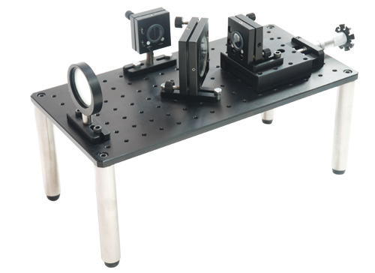
L’interféromètre de Michelson

Slide 2
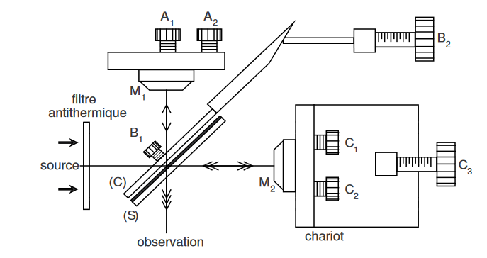
Dispositif
Miroir M1 fixe
Réglage séparatrice-compensatrice
Miroir M2 mobile

Slide 3
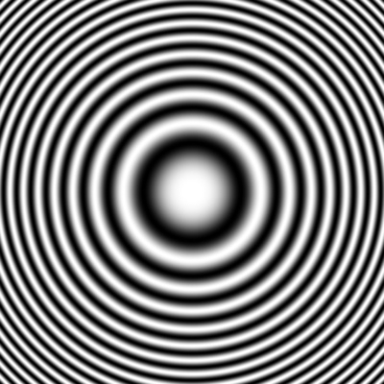
Lame d’air
r

Slide 4
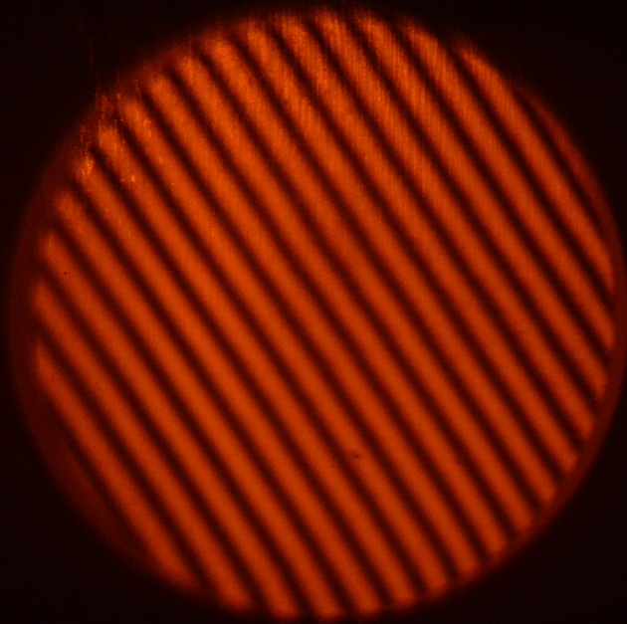
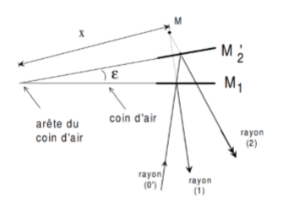
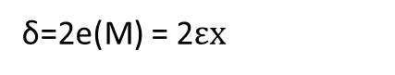
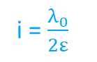
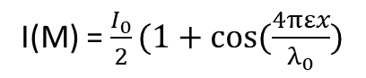
Coin d’air
3i
i = $\frac{λ_{0}}{2ε}$
δ=2e(M) = 2$εx$
I(M) = $\frac{I_{0}}{2}(1+cos⁡(\frac{4πεx}{λ_{0}})$

Slide 5
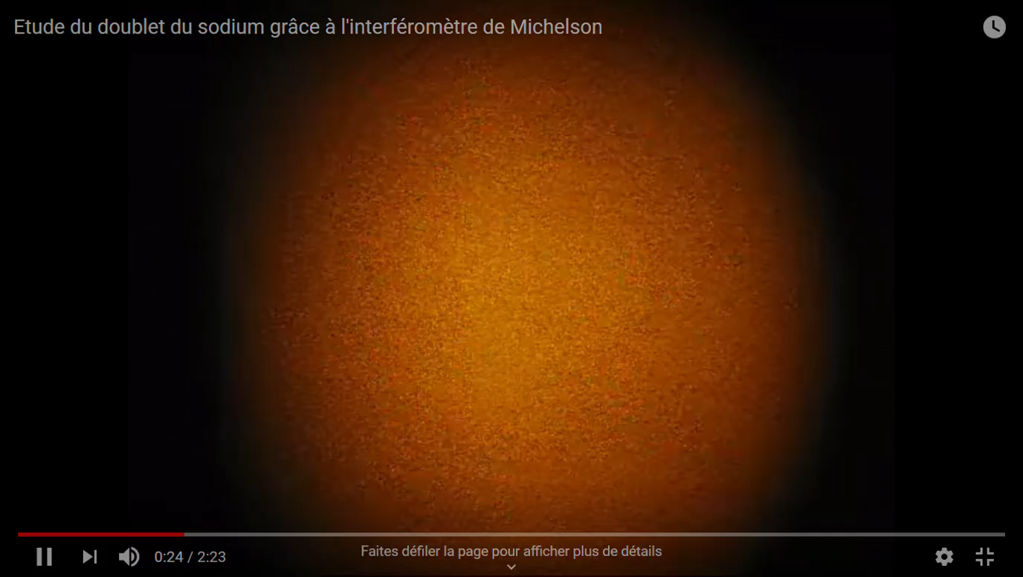
Spectroscopie : Doublet jaune de Hg

Slide 6
Nécessité d’une compensatrice
Compensatrice
1 fois
3 fois
4 fois
4 fois

Slide 7
Merci

